Slide 1


1
УПРАВЛЕНИЕ ПРИВЛЕЧЕНИЯ ИНВЕСТИЦИЙ
+7 (495) 109-07-07 Офисы «Мой бизнес»
mybusiness@mosreg.ru
https://invest.mosreg.ru/business_creation
Налоговые льготы
Выделение земельного участка без конкурса

Slide 2
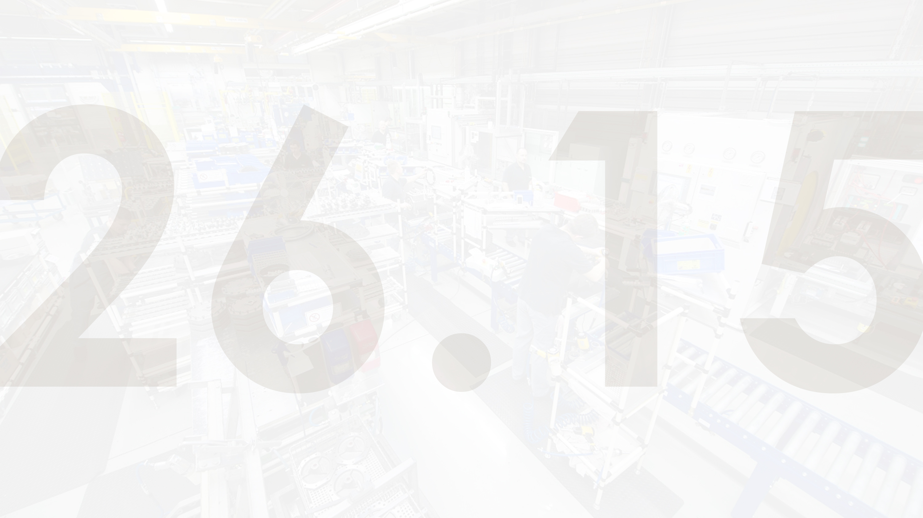


1.1
СТАТЬЯ 26.15
ЗАКОН МОСКОВСКОЙ ОБЛАСТИ № 151/2004-ОЗ от 24.11.2004
новый проект/модернизация – через заключение соглашения
УСЛОВИЯ
ЛЬГОТЫ
Регистрация или постановка на учет в налоговых органах на территории МО
Реализация инвестиционного проекта
на территории МО
Заключение соглашения с Правительством МО
Размер льгот зависит от отрасли, организации
и объема инвестиций в проект
Инвестиции в проект
От 50 млн руб.
Налог на прибыль
15,5% на срок от 3 до 7 лет*
Налог на имущество
От 0% до 1,5%
* В соответствии с Федеральным законом от 03.08.2018 № 302-ФЗ действие льгот по налогу на прибыль заканчивается 01.01.2023
** Льготная ставка по налогу на имущество применяется в отношении имущества, созданного в рамках проекта

Slide 3
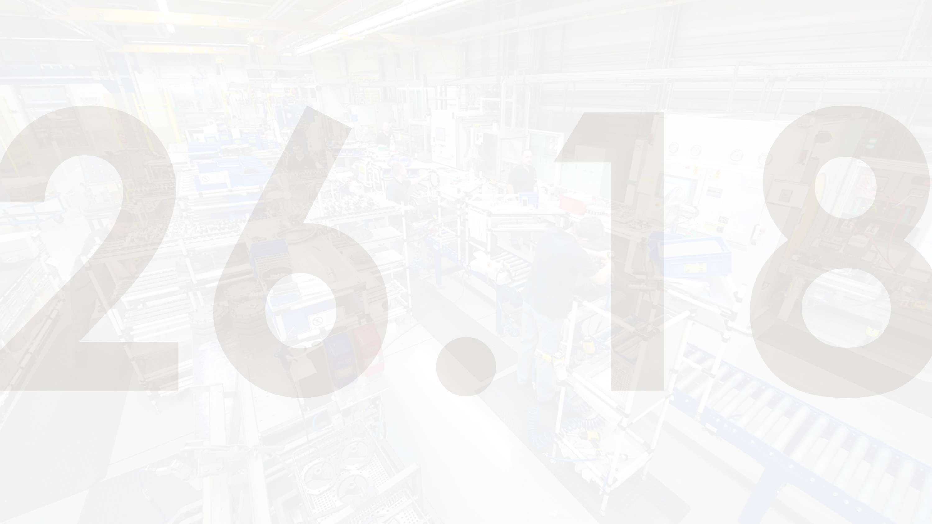


1.2
СТАТЬЯ 26.18
ЗАКОН МОСКОВСКОЙ ОБЛАСТИ № 151/2004-ОЗ от 24.11.2004
только новый проект – прямого действия (без соглашения)
Льгота предоставляется автоматически после инвестирования в объекты
нового строительства стоимостью > 50 млн рублей
15,5% - НАЛОГ НА ПРИБЫЛЬ
НА СРОК 4 ГОДА*
ОСВОБОЖДЕНИЕ ОТ НАЛОГА НА ИМУЩЕСТВО НА СРОК
4 ГОДА**
* В соответствии с Федеральным законом от 03.08.2018 № 302-ФЗ действие льгот по налогу на прибыль заканчивается 01.01.2023
** Льготная ставка по налогу на имущество применяется именно в отношении построенного здания/сооружения, а не всего имущества юридического лица

Slide 4
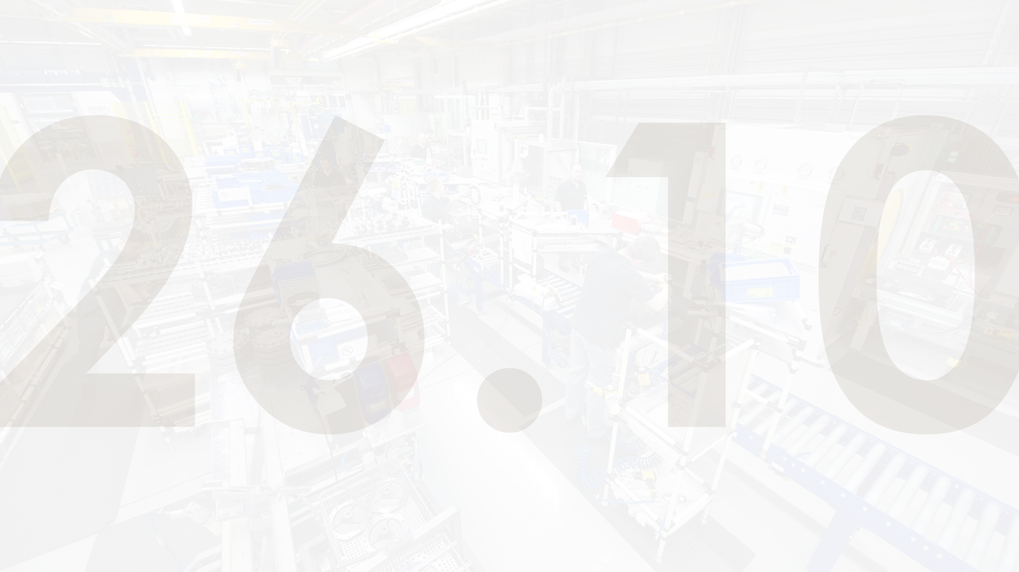


1.3
СТАТЬЯ 26.10
ЗАКОН МОСКОВСКОЙ ОБЛАСТИ № 151/2004-ОЗ от 24.11.2004
льготы для резидентов ОЭЗ* (соглашение о резидентстве)
*особая экономическая зона
Для размещения производства в ОЭЗ необходимо обратиться в
Министерство инвестиций, промышленности и науки МО или Корпорацию развития МО
ОЭЗ
«ДУБНА»
ОЭЗ
«СТУПИНО
КВАДРАТ»
ОЭЗ
«ИСТОК»
ОЭЗ
«КАШИРА»
НАЛОГОВЫЕ ЛЬГОТЫ
РЕГИОНАЛЬНЫЕ
ФЕДЕРАЛЬНЫЕ
ПРИБЫЛЬ
ТРАНСПОРТ
ИМУЩЕСТВО
ЗЕМЛЯ
ПРИБЫЛЬ
0% - первые 8 лет
5% - с 9 по 14 год
13,5% - после 14 лет
0% - 5 лет
0% - 10 лет
0% - 5 лет
2% - в федеральный бюджет
Отсутствие таможенных пошлин

Slide 5

Инвестиционный налоговый вычет
1.4
СТАТЬЯ 286.1
Снижение налога на прибыль до 10% на сумму, соразмерную инвестициям* до 01.01.2028
Без ограничения объема инвестиций:
Инвестиции от 25 млн руб.:
Возможно применение для
- ж/д и грузовые перевозки, транспорт
- разработка ПО (IT); центры обработки данных
- лизинг ж/д, транспорт и оборудование
Возможно применение для производства:
- лекарственных препаратов
- машин и оборудования
- автотранспортных средств
- прочих транспортных средств
+ деятельность по предоставлению мест
для временного проживания
+ % обновления основных фондов 15% каждый год или 45% за 3 года
* - инвестициям в 3-7 амортизационную группу в текущем периоде (с 01.01.2020 – в 3 -10 амортизационную группу (за исключением зданий, сооружений)

Slide 6
1.5
СТАТЬЯ 26.27
ЛЬГОТЫ ДЛЯ ПЕРВЫХ ПРИОБРЕТАТЕЛЕЙ АДЦ И ПОМЕЩЕНИЙ В НИХ
Только новое строительство – прямого действия (без соглашения)
Льгота предоставляется автоматически после инвестирования в объекты нового строительства стоимостью > 50 млн рублей
15,5 % налог на прибыль + Освобождение от налога на имущество
на срок 4 года
на срок 4 года
Под АДЦ понимается нежилое здание (строение, сооружение), вновь построенное и впервые введенное в эксплуатацию с 1 января 2018 по 31 декабря 2025 года, которое соответствует пунктам 3 статьи 378.2 налогового кодекса РФ, право собственности на которое зарегистрировано Организацией в течение одного года после ввода его в эксплуатацию, стоимость приобретения которого на момент принятия на бухгалтерский учет Организации составляет не менее 50 млн

Slide 7
1.6
ПРЕДОСТАВЛЕНИЕ УЧАСТКА НА БЕСКОНКУРСНОЙ ОСНОВЕ
ЗАКОН МОСКОВСКОЙ ОБЛАСТИ № 27/2015-ОЗ от 18.03.2015
Постановление Правительства МО от 22.04.2015 № 272/13
УСЛОВИЯ
ДОКУМЕНТЫ
Регистрация в МО
Соответствие приоритетам и целям стратегии социально-экономического развития МО, государственных программ МО
Увеличение количества рабочих мест и ежегодных налоговых поступлений
Инвестиционная декларация
Концепция проекта
Учредительные документы инициатора проекта
Бухгалтерская отчетность
Документы, подтверждающие возможность финансирования проекта
Для получения участка необходимо направить ходатайство на имя Губернатора Московской области

Slide 8
2
УПРАВЛЕНИЕ ПРОМЫШЛЕННОЙ ПОЛИТИКИ
+7 (495) 109-07-07 Офисы «Мой бизнес»
mybusiness@mosreg.ru
https://invest.mosreg.ru/business_creation
Субсидия на компенсацию затрат на создание инженерной инфраструктуры
Фонд развития промышленности МО
Портал кооперации промышленных предприятий МО
Поддержка участников национального проекта «Производительность труда и поддержка занятости»

Slide 9







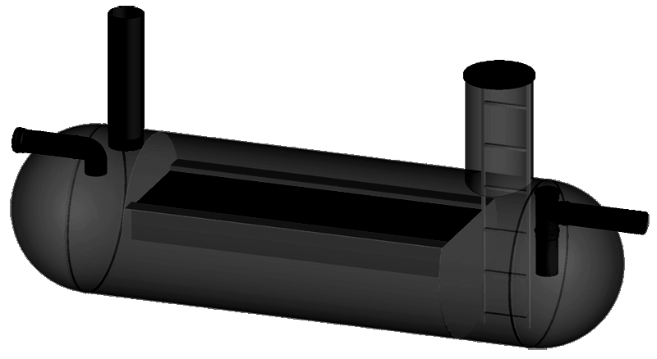
2.1
ВОЗМЕЩЕНИЕ ЗАТРАТ НА СОЗДАНИЕ ОБЪЕКТОВ ИНЖЕНЕРНОЙ ИНФРАСТРУКТУРЫ
ПОСТАНОВЛЕНИЕ ПРАВИТЕЛЬСТВА МОСКОВСКОЙ ОБЛАСТИ ОТ 25.10.2016 № 788/39
Субсидия для новых предприятий или предприятий, расширяющих свои производственные мощности
до 80 млн руб. если:
30 новых рабочих мест с з/п > 50 тыс. руб.;
Инвестиции от 100 млн до 1 млрд руб.
до 100 млн руб. если:
50 новых рабочих мест с з/п > 50 тыс. руб.;
Инвестиции от 1 млрд до 5 млрд руб.
до 200 млн руб. если:
100 новых рабочих мест с з/п > 50 тыс. руб.;
Инвестиции от 5 млрд руб.
ОСОБЕННОСТИ:
Субсидия не более 10% от стоимости всего проекта;
Регистрация предприятия на территории МО;
Ведение производственной деятельности в соответствии с разделом С (ОКВЭД 2);
Наличие технологического присоединения от ресурсоснабжающей организации;
Наличие заключения ГАУ МО «Мособлгосэкспертиза» о правильности определения сметной стоимости по компенсируемым затратам
Локальные очистные сооружения
Железнодорожные пути
необщего пользования
Дорожная инфраструктура
(автомобильные дороги)
Водоснабжение
Электрификация
Газификация
Теплоснабжение

Slide 10

2.2
ФОНД РАЗВИТИЯ ПРОМЫШЛЕННОСТИ МОСКОВСКОЙ ОБЛАСТИ
www.frpmo.ru
Программа финансирования | Сумма займа млн руб. | Процентная ставка
Приобретение оборудования, в т.ч. для пищевой и перерабатывающей промышленности | 20 - 150 | 2% при обеспечении банковской гарантией | 5% при других видах обеспечения
Софинансирование со стороны заявителя, частных инвесторов или банков
≥30%
бюджета проекта
В том числе за счет собственных средств/средств акционеров
≥15%
от суммы займа
КРИТЕРИИ ОТБОРА ПРОЕКТОВ
ЦЕЛЕВОЕ ИСПОЛЬЗОВАНИЕ ЗАЙМА
Финансово-экономическая эффективность проекта
Финансовая состоятельность Заявителя
Юридическая чистота Заявителя
Разработка нового продукта/технологии
Разработка технико-экономического обоснования
Инжиниринговые услуги
Приобретение прав на результаты интеллектуальной деятельности
Приобретение и создание оборудования

Slide 11
2.3
ФОНД РАЗВИТИЯ ПРОМЫШЛЕННОСТИ МОСКОВСКОЙ ОБЛАСТИ
www.frpmo.ru
Программа финансирования | Сумма займа млн руб. | Процентная ставка | Стоимость договора(ов) лизинга | Стоимость договора(ов) лизинга
Лизинговые проекты | 20 - 150 | 1% | от 45 млн рублей | 20 рабочих дней после предоставления полного пакета документов
Софинансирование со стороны заявителя, частных инвесторов или банков
≥55%
бюджета проекта
В том числе за счет собственных средств/средств акционеров
≥5%
от суммы займа
КРИТЕРИИ ОТБОРА ПРОЕКТОВ
ЦЕЛЕВОЕ ИСПОЛЬЗОВАНИЕ ЗАЙМА
Финансово-экономическая эффективность проекта
Финансовая состоятельность Заявителя
Юридическая чистота Заявителя
Разработка нового продукта/технологии
Разработка технико-экономического обоснования
Инжиниринговые услуги
Приобретение прав на результаты интеллектуальной деятельности
Приобретение и создание оборудования

Slide 12


2.4
ПОРТАЛ КООПЕРАЦИИ ПРОМЫШЛЕННЫХ ПРЕДПРИЯТИЙ МОСКОВСКОЙ ОБЛАСТИ
www.prom.mosreg.ru
✔
Поиск по производимой/закупаемой
номенклатуре
Поиск по планам закупок госкорпораций
Поиск по уникальным заявкам
промышленных предприятий
Поиск промышленных предприятий
по различным критериям
Поиск по объектам бюджетного строительства на территории МО
Поиск по промышленным предприятиям
г. Москвы
Получение всех актуальных новостей от Министерства инвестиций и инноваций МО
Поиск по свободным ресурсам предприятий
✔
✔
www.prom.mosreg.ru
Портал полностью бесплатный
✔
✔
✔
✔
✔

Slide 13

2.5
Поддержка участников национального проекта «Производительность труда
и поддержка занятости»
СТАТУС УЧАСТНИКА НП «ПТ»
МЕРЫ ПОДДЕРЖКИ
УСЛОВИЯ
Услуги по обучению и оптимизации производственных процессов с экспертами ФЦК, РЦК, привлеченных партнеров
Получение займов ФРП РФ и ФРП МО
Субсидирование процентной ставки по кредиту для предприятий МСП
ПОДДЕРЖКА РФПИ
Адресная поддержка предприятий консультантами в сфере повышения производительности труда
Нефинансовые меры поддержки:
отраслевые выезды
международные стажировки
рейтинги предприятий
программы обучения ( Лидеры производительности, Акселератор экспортного роста)
создание новых служб занятости населения
фабрика процессов
Заключение соглашения с Министерством инвестиций и инноваций МО
Рост производительности труда на 10%, 15% и 30%
в 1, 2, 3 год участия в национальном проекте, далее прирост не менее 5% в год
Соответствие критериям:
принадлежность к отрасли: обрабатывающее производство, с/х, транспорт, строительство, ЖКХ
объем выручки от 400 млн руб. до 30 млрд руб. в год
зарегистрировано в форме юр. лица
или обособленного подразделения
на территории МО

Slide 14
3
УПРАВЛЕНИЕ ПОДДЕРЖКИ И РАЗВИТИЯ ПРЕДПРИНИМАТЕЛЬСТВА
+7 (495) 109-07-07 Офисы «Мой бизнес»
0150 Горячая линия защиты и поддержки бизнеса в МО
mybusiness@mosreg.ru
https://invest.mosreg.ru/business_creation
Программы поддержки малого и среднего предпринимательства

Slide 15


3.1
КОМПЕНСАЦИЯ ЗАТРАТ НА ПОКУПКУ ОБОРУДОВАНИЯ
Постановление Правительства МО от 25.10.2016 N 788/39
СУБСИДИЯ
ОГРАНИЧЕНИЯ
не более 10 млн руб.
не более 50 % от фактически произведенных затрат по закупке оборудования для создания и (или) развития либо модернизации производства
Показатели деятельности:
увеличение выручки от реализации товаров, работ, услуг;
рост среднесписочной численности работников
Подача конкурсных заявок через сайт РПГУ
(https://uslugi.mosreg.ru/)
Решение при наличии договора -
ПОДТВЕРЖДЕНИЕ ОПЛАТЫ НЕ ТРЕБУЕТСЯ!
Предоставление – после подтверждения оплаты.
Оборудование:
дата изготовления (выпуска) которого более 5 лет;
транспортные средства (за исключением спецтехники)

Slide 16
3.2
КОМПЕНСАЦИЯ ЗАТРАТ НА ПЕРВЫЙ ВЗНОС ПРИ ЛИЗИНГЕ ОБОРУДОВАНИЯ
Постановление Правительства МО от 25.10.2016 N 788/39
СУБСИДИЯ
ОГРАНИЧЕНИЯ
не более 5 млн руб.
не более 70 % от фактически уплаченного первого взноса (аванса) по договорам лизинга
по закупке оборудования для создания и (или) развития либо модернизации производства
Показатели деятельности:
увеличение выручки от реализации товаров, работ, услуг;
рост среднесписочной численности работников
Подача конкурсных заявок через сайт РПГУ
(https://uslugi.mosreg.ru/)
Решение при наличии договора - ПОДТВЕРЖДЕНИЕ ОПЛАТЫ НЕ ТРЕБУЕТСЯ!
Предоставление – после подтверждения оплаты.
Оборудование:
дата изготовления (выпуска) которого более 5 лет;
транспортные средства (за исключением спецтехники)

Slide 17
3.3
КОМПЕНСАЦИЯ ЗАТРАТ ПО СОЦИАЛЬНОМУ ПРЕДПРИНИМАТЕЛЬСТВУ
Постановление Правительства МО от 25.10.2016 N 788/39
СУБСИДИЯ
ОГРАНИЧЕНИЯ
Сферы деятельности:
- социальное обслуживание граждан
- здравоохранение, реабилитация инвалидов
- физкультурно – оздоровительная деятельность
- детские центры, кружки, секции, школы-студии
- производство медицинских и протезно-ортопедических изделий
- ремесленничество
не более 2 млн руб. (3,0 млн руб. при открытии ясельных групп)
не более 85 % затрат на:
- аренду и выкуп помещения
- оплату коммунальных услуг
- текущий и капитальный ремонт
- приобретение основных средств
- участие в выставочно - ярмарочных мероприятиях
- повышение квалификации сотрудников (ясельные группы)
- расходы по договорам на медицинское обслуживание детей
Требования:
- включение в реестр социальных предприятий

Slide 18
3.4
МОСКОВСКИЙ ОБЛАСТНОЙ ФОНД РАЗВИТИЯ МИКРОФИНАНСИРОВАНИЯ СУБЪЕКТОВ МСП
www.mofmicro.ru
Предоставление микрозаймов малым и средним предприятиям Московской области
ЗАЙМЫ
УСЛОВИЯ
до 5 млн рублей
до 3-х лет
Ставка – от 4,25 % годовых
Без дополнительных комиссий
Гибкий график погашения (отсрочка)
Широкий спектр обеспечения (залог)
Возможна поэтапная выдача займа
Возможно получение более одного займа
Возможно рефинансирование действующих «дорогих» кредитов
Срок рассмотрения до 10 дней
- на развитие бизнеса
- начинающему бизнесу
- оборотные средства

Slide 19
3.5
МОСКОВСКИЙ ОБЛАСТНОЙ ГАРАНТИЙНЫЙ ФОНД
www.mosreg-garant.ru
Предоставление поручительств по обязательствам субъектов МСП и самозанятым гражданам по кредитным договорам/договорам займа/ договорам банковской гарантии/договорам лизинга
УСЛОВИЯ
ТРЕБОВАНИЯ
по кредитным договорам/договорам займа:
- до 50% от суммы кредита;
- на срок до 10 лет (торговля 24 мес.);
- до 42 млн руб.;
- вознаграждение Фонда до 0,75% -1% годовых от суммы поручительства
по банковским гарантиям (44 и 223-ФЗ):
- до 50% от суммы гарантии;
- на срок до 3 лет;
- до 30 млн руб.;
- вознаграждение Фонда 1% годовых
по договорам лизинга:
- до 50% от суммы лизинга;
- на срок до 5 лет;
- до 42 млн руб.;
- вознаграждение Фонда 0,75% годовых
Субъект МСП Московской области
старше 3 мес.;
- Без долгов по налогам и сборам (допускается
до 50 000 руб.);
- С собственным залоговым обеспечением в объеме не менее 50% (не менее 30% при согарантии с АО «Корпорация МСП» по кредитным договорам)
Поручительства не предоставляются субъектам МСП, занимающимся:
- Игорным бизнесом, ломбардам;

Slide 20

3.6
АО «КОРПОРАЦИЯ МСП»
www.corpmsp.ru
Гарантийная поддержка - предоставление гарантий субъектам МСП в целях обеспечения кредитов
Срок гарантии: до 15 лет
Сумма гарантии:
50% от суммы кредита;
70-75% от суммы кредита в рамках ряда специальных продуктов и продуктов «Согарантии»;
до 85% в рамках согарантии для возобновления деятельности;
до 100% от суммы кредита для стартапов, в рамках согарантии для поддержки и сохранения занятости.
Обеспечение
< 100 млн рублей – не требуется,
> 100 млн рублей – последзалог/созалог/поручительство
Вознаграждение за гарантию:
0,75% годовых;
0,5% годовых (при сумме гарантии
>500 млн рублей)
Для отдельных гарантийных продуктов:
0,4% годовых – для застройщиков, применяющих счета эскроу;
0,1% годовых для субъектов МСП на возобновление деятельности;
0% годовых для субъектов МСП на неотложные нужды для поддержки и сохранения занятости.

Slide 21
3.7
АО «КОРПОРАЦИЯ МСП»
www.corpmsp.ru
«Программа стимулирования кредитования субъектов МСП»
От 3 млн рублей до 1 млрд рублей по ставке 8,5% годовых
(до 0,5 млн рублей для ИП и самозанятых)
Срок финансирования
До 3 лет
Ограничения по сумме кредита
не более 4 млрд рублей на 1 заемщика

Slide 22
3.8
АО «КОРПОРАЦИЯ МСП»
www.corpmsp.ru
«Программа субсидирования кредитования субъектов МСП»
От 0,5 млн рублей до 2 млрд рублей по ставке 8,5% годовых
Срок финансирования
Инвестиционные цели – до 10 лет
Оборотные цели – до 3 лет
Сумма финансирования
Инвестиционные цели – от 0,5 млн до 2 млрд рублей
Оборотные цели – от 0,5 млн до 500 млн рублей
Специальные условия
До 10 млн рублей на срок до 5 лет под 9,95% годовых для ИП и самозанятых по кредитам на развитие предпринимательской деятельности

Slide 23
Предоставление малым и средним предприятиям Московской области льготного кредитования (Постановление Правительства РФ от 30.12.2018г. №1764)
3.9
Деятельность в одной или нескольких приоритетных отраслях экономики:
УСЛОВИЯ
сельское хозяйство; обрабатывающее производство; производство и распределение электроэнергии, газа и воды; строительство; деятельность в сфере туризма; деятельность в области информации и связи; | здравоохранение; образование; водоснабжение; деятельность гостиниц; деятельность в области культуры; наука и техника; прочие услуги; торговля (только при реализации инвестиционных проектов); транспортировка и хранение.
Ставка не выше 7,0 %
Сумма кредита – от 500 тыс. руб. до 500 млн. руб.
Срок кредита – до 3 лет
(на пополнение оборотных средств)
Сумма кредита – от 500 тыс. руб. до 1 млрд. руб.
от 500 тыс. руб. до 2 млрд. руб. (для отраслей: туризм, гостиничный бизнес, предприятия общепита (кроме ресторанов))
Срок кредита – до 10 лет
(на инвестиционные цели )
Обеспечение:
Залог недвижимости, приобретаемой техники/оборудования, поручительство собственников, иное имущество заемщика, гарантийные инструменты господдержки МСП
Список уполномоченных банков:
http://economy.gov.ru/minec/press/news/2019022501

Slide 24



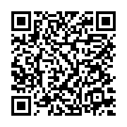





3.10
Центры «Мой бизнес» в Подмосковье
Открыто 57 центров по оказанию услуг предпринимателям
УСЛУГИ
Преимущества
Центров «Мой бизнес»
консультирование по всем вопросам бизнеса;
помощь в оформлении документов
содействие в подключении к инженерным сетям, подборе помещений и земельных участков для ведения бизнеса
Помощь в получении мер государственной поддержки, в том числе финансовой
помощь в получении услуг Центра поддержки предпринимательства
помощь в получении услуг
Регионального центра инжиниринга
✔
индивидуальный подход
принцип «одного окна»
все услуги оказываются бесплатно
✔
✔
Контакты
+7 (495) 109-07-07
0150 Горячая линия защиты и поддержки бизнеса в МО
mybusiness@mosreg.ru
0150@mosreg.ru

Slide 25
3.11
Центры «Мой бизнес» в Подмосковье
ЦЕНТР ПОДДЕРЖКИ ПРЕДПРИНИМАТЕЛЬСТВА
Преимущества
Центра поддержки предпринимателей
УСЛУГИ
✔
получить услуги Центра может любой субъект малого и среднего предпринимательства в любой сфере бизнеса (производство, торговля, услуги)
все услуги оказываются бесплатно
помощь в оформлении услуг Центра поддержки предпринимательства можно получить в любом Центре «Мой бизнес»
✔
консультирование (по вопросам начала собственного дела, финансового планирования, маркетинга, применения трудового законодательства, лицензирования и патентования, правовым вопросам и др.)
обучение (семинары, круглые столы, конференции, форумы, тренинги)
участие в выставочно-ярмарочных мероприятиях
содействие в популяризации продукции субъектов МСП.
✔
✔
✔
✔
✔

Slide 26
3.12
Центры «Мой бизнес» в Подмосковье
РЕГИОНАЛЬНЫЙ ЦЕНТР ИНЖИНИРИНГА
Кому предоставляются
УСЛУГИ
✔
производственное предприятие - субъект МСП
Московской области
отсутствуют долги по налогам и сборам
не находится в стадии реорганизации, ликвидации или банкротства
✔
разработка программ модернизации, бизнес-планов
проведение аудитов (технические, финансовые, управленческие)
маркетинговые услуги
сертификация и патентование
проектно-конструкторские и расчетно-аналитические услуги (связанные с созданием или совершенствованием продукции)
формирование конструкторской и технологической документации.
✔
✔
✔
✔
Условия
✔
5 % стоимости услуги оплачивает Заявитель
95 % стоимости услуги оплачивает Региональный центр инжиниринга за счет субсидии
✔
Услуги предоставляются
на условиях софинансирования
✔
Помощь в оформлении инжиниринговых услуг
можно получить в любом Центре «Мой бизнес»

Slide 27
4
ФОНД ПОДДЕРЖКИ ВНЕШНЕЭКОНОМИЧЕСКОЙ ДЕЯТЕЛЬНОСТИ МОСКОВСКОЙ ОБЛАСТИ
www.exportmo.ru
+7 (495) 150-39-41
info@exportmo.ru
Региональные направления поддержки внешнеэкономической деятельности предприятий Московской области

Slide 28
4.1
Фонд поддержки внешнеэкономической деятельности Московской области
www.exportmo.ru
+7 (495) 150-39-41
info@exportmo.ru
Консультирование по вопросам экспортной деятельности
( в том числе сопровождение взаимодействия предприятий с АО «Российский экспортный центр» и АО «ЭКСАР»)
Участие в выставках в России на коллективном либо индивидуальном стенде
- Индивидуальный стенд – не более 300 тыс. руб.
- Коллективный стенд – не более 1 млн руб.
Проведение учебных мероприятий по экспорту: семинары, вебинары, круглые столы
Размещение и продвижение экспортной продукции на международных торговых
интернет-площадках
- Не более 1 млн руб. на 1 организацию при условии софинансирования заявителя
Учебная программа «Экспортный акселератор»
(В настоящее время оказывается содействие в участии в программе «Экспортный акселератор» Сбербанка)
Участие в выставках за рубежом на коллективном либо индивидуальном стенде
- Индивидуальный стенд – не более 700 тыс. руб.
- Коллективный стенд – не более 1,5 млн руб.

Slide 29
4.2
Фонд поддержки внешнеэкономической деятельности Московской области
www.exportmo.ru
+7 (495) 150-39-41
info@exportmo.ru
Оценка зарубежных рынков, маркетинговые исследования
Не более 450 тыс. руб. на 1 организацию при условии софинансирования заявителя
Создание и модернизация сайта под требования иностранных рынков
Не более 150 тыс. руб. на 1 организацию, не более 1 сайта на 1 организацию
Поиск потенциальных иностранных покупателей
Не более 30 тыс. руб. на 1 организацию
Содействие в приведении экспортной продукции в соответствие с требованиями
иностранных рынков: стандартизация, сертификация (компенсация затрат)
- для организаций МСП: не более 1 млн руб. на 1 организацию и не более 80% от затрат
- для крупных организаций: не более 1 млн руб. на 1 организацию и не более 50% от затрат
Участие в специализированных бизнес-миссиях, переговорах и B2B встречах с
иностранными партнерами за рубежом
Не более 1 млн руб. и не менее 3 участников на 1 бизнес-миссию
Разработка и адаптация коммерческого предложения, презентаций и прочих
рекламных материалов под требования рынка (перевод материалов)
Не более 50 тыс. руб. на 1 организацию
Содействие в регистрации и правовой охране объектов патентных прав и товарных
знаков за рубежом
Не более 1 млн руб. на 1 организацию при условии софинансирования заявителя

Slide 30
5
КОРПОРАЦИЯ РАЗВИТИЯ МОСКОВСКОЙ ОБЛАСТИ
http://mosregco.ru
info@mosregco.ru
+7 (495) 280-79-84
Привлечение инвестиций, сопровождение и реализация инвестиционных проектов, развитие инвестиционной инфраструктуры

Slide 31
5.1
КОРПОРАЦИЯ РАЗВИТИЯ МОСКОВСКОЙ ОБЛАСТИ
http://mosregco.ru
Сопровождение инвестиционных проектов по принципу «одного окна», минимизация рисков, экономия время инвестора
Подбор площадки для реализации проекта (индустриальный парк, особая экономическая зона, земельный участок, находящийся в муниципальной или государственной собственности, частный земельный участок)
Создание и развитие индустриальных парков, научных кластеров, особых экономических зон
Предоставление отраслевой аналитики, консультация инвестора по мерам государственной поддержки

Slide 32

5.2
Подготовка кадров под заказ работодателя
http://kadry.uni-dubna.ru
Информационная система мониторинга кадровых потребностей МО:
более 3 500 компаний-работодателей
более 38 000 заявленных вакансий
Система профессионального
образования:
Участники проекта:
Колледж «Подмосковье»
Завод «Мерседес»
49 образовательных учреждений
Сергиево-Посадский колледж
Загорский трубный завод
50 тыс. бюджетных мест
Колледж «Московия»
ЦППК
15 тыс. внебюджетных мест
Колледж «Подмосковье»
Шереметьево
Трудоустройство выпускников составляет более 80%.
Химкинский техникум
Хино Моторс
Колледж «Московия»
Группа Черкизово
На 2019-2020 гг. планируется подготовка 18 000 специалистов

